Slide 1
Hvordan kan Østlandet og Oslo lykkes i en verden med økt konkurranse?
Professor Torger Reve
Handelshøyskolen BI
ØstlandsSamarbeidet
Oslo,01.03.2018

Slide 3
Konkurranseevne som attraktivitet
Regioner og byer konkurrerer om å være mest mulig attraktiv lokalisering for kunnskapsbasert næringsliv

Slide 4
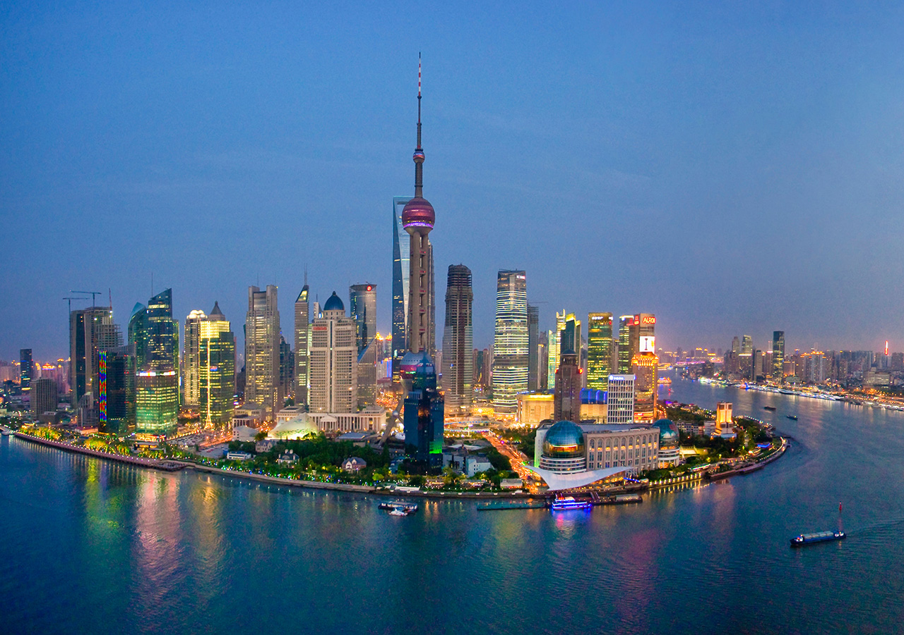

Slide 5
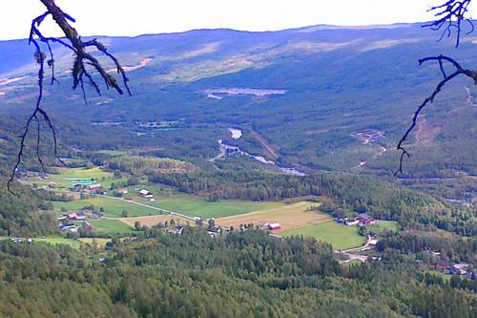

Slide 6
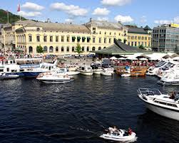
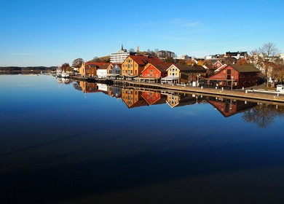
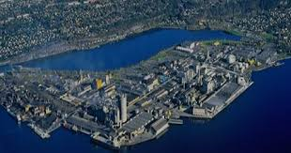
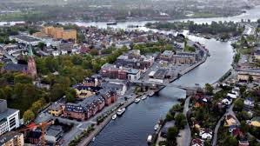

Slide 7
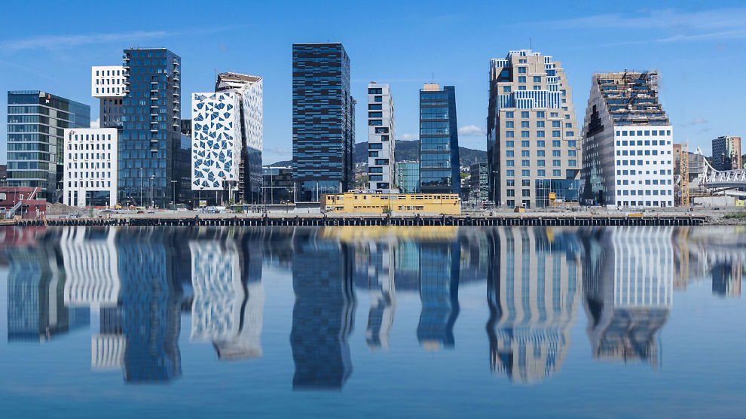

Slide 8
To typer næringer er drivkrefter i norsk økonomi
Havbaserte næringer
(«Ocean Industries»)
Kunnskapsbasert tjenesteyting («Oslo Industries»)
Notes:
8

Slide 10
De tre havnæringene
Offshorenæringen
Maritim næring
Sjømatnæringen
Notes:
10

Slide 11
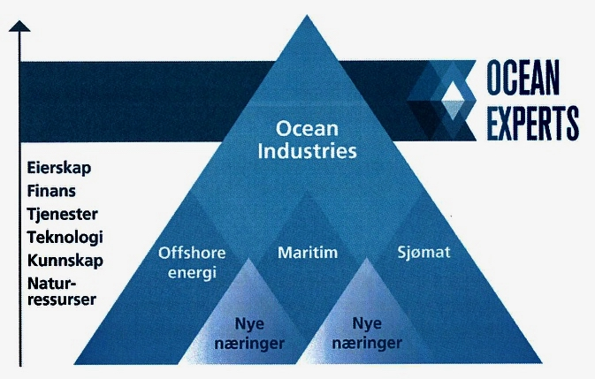
Norge må ta en global posisjon i havnæringene

Slide 12
De tre Oslonæringene
Finans
IKT
Kunnskapstjenester
Notes:
12

Slide 13
De tre nye næringene
Helseteknologi
Bioteknologi
Miljøteknologi
Notes:
13

Slide 14
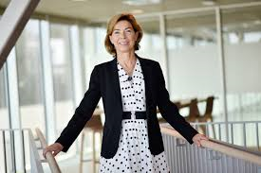
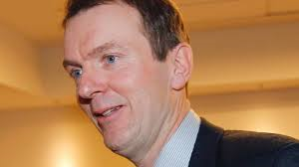
Oslo: Verdensledende på Ocean Industry Finance

Slide 15
Akershus: Verdensledende på mobil
og maritime tjenester

Slide 16
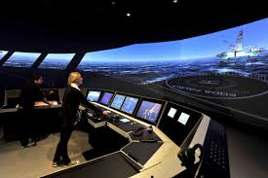
Buskerud: Verdensledende på havteknologi og droner

Slide 17
Vestfold: Verdensledende på maling

Slide 18
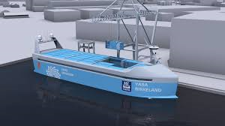
Telemark: Verdensledende på gjødsel

Slide 19
Østfold: Verdensledende på bioforedling

Slide 20
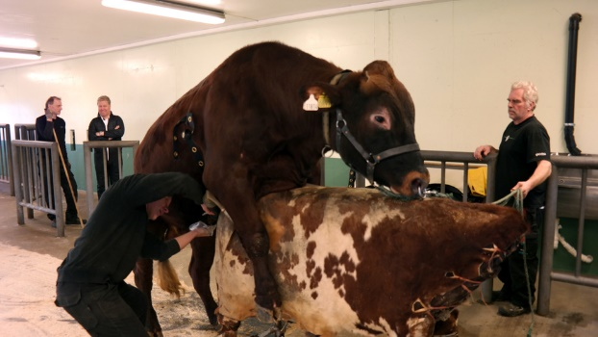
Hedmark: Verdensledende på sæd

Slide 21
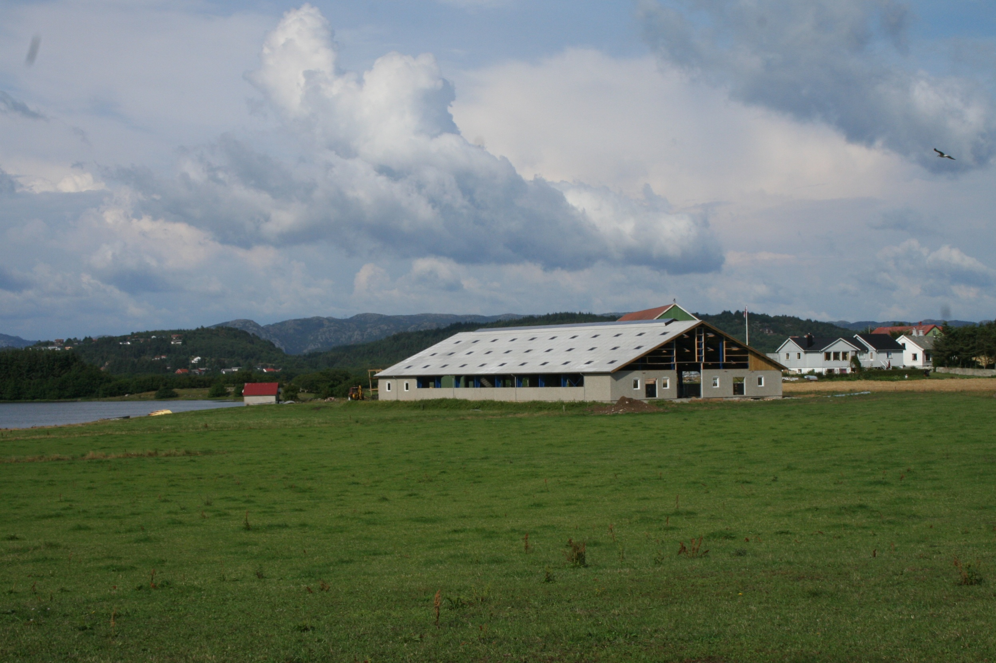
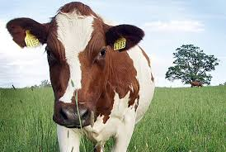
Høyteknologisk melkeproduksjon

Slide 22
Oppland: Verdensledende på bildelproduksjon og roboter

Slide 23
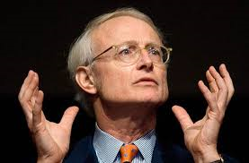
Professor Michael Porter, Harvard:
«Wouldn’t it be nice if we could be leading in biotech»

Slide 24
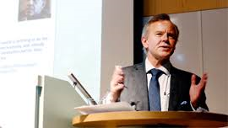
«Yes, it would be nice»

Slide 25
Industri
Biobaserte
næringer
Helse
Marin
Landbruk

Slide 26
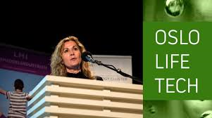
Det arbeides hardt for å få frem flere helse/biotek/medtek selskaper i Oslo

Slide 27
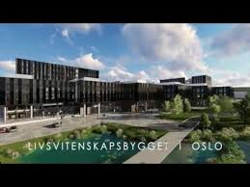
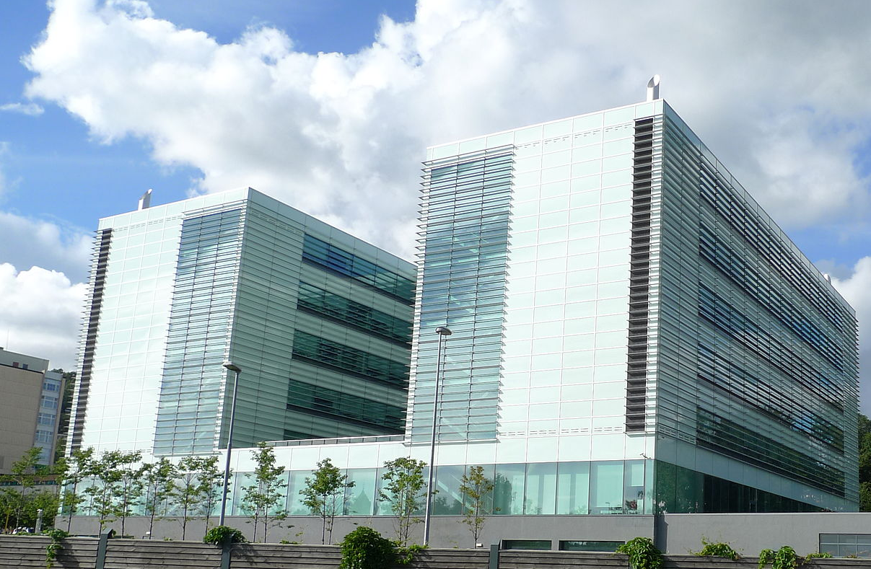

Slide 28
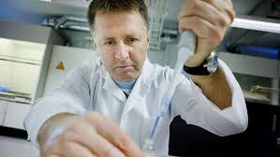
Noen life science bedrifter har lykkes stort
Roy Larsen

Slide 30
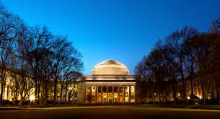
Innovation with a Global Impact

Slide 31
MIT REAP Program 2015-2017
MIT REAP South West Norway
Et initiativ fra Sørlandets Kompetansefond

Slide 33
Norwegian Blues

Slide 34
Tre industrielle omstillingskrefter
Innovasjons-
kapasitet
HØY
Entreprenørskaps-
kapasitet
LAV
Klyngekapasitet
MEGET HØY

Slide 35
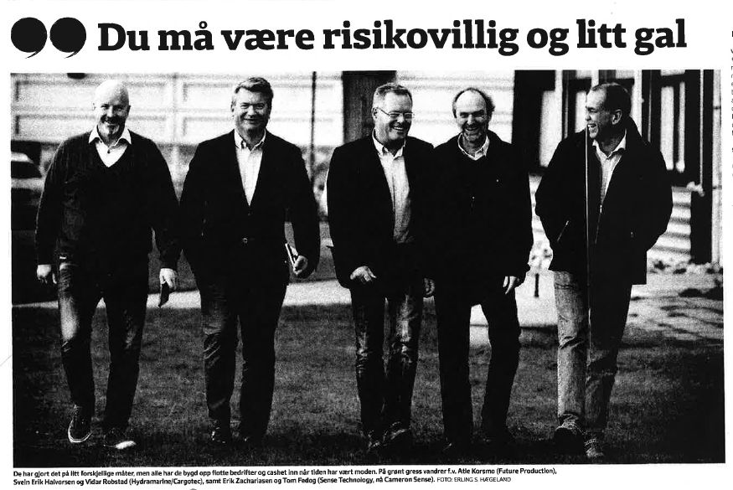
PENTREPRENEURSHIP
«You must be risk willing and a little crazy»

Slide 36
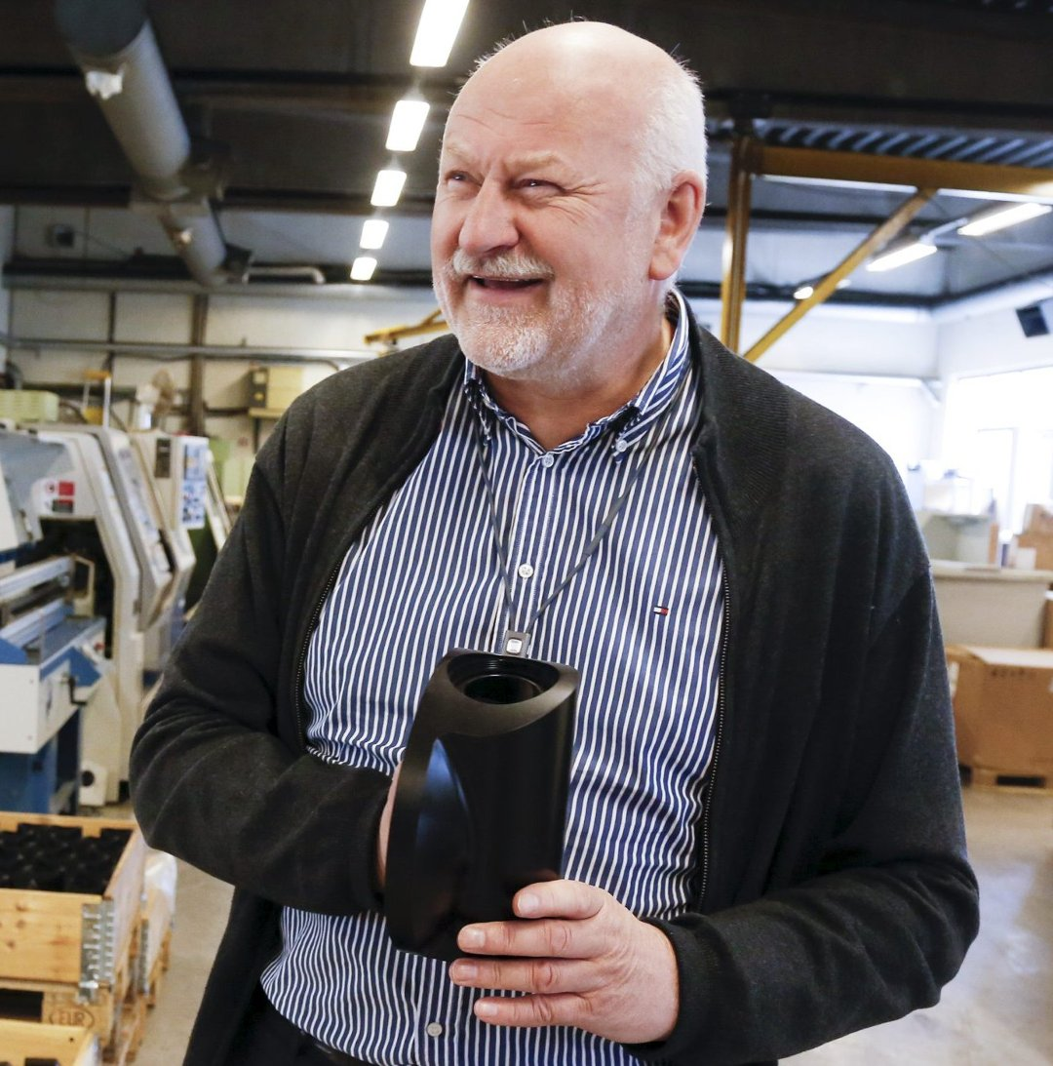
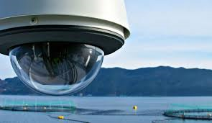
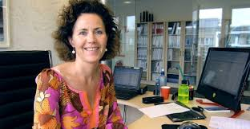
Bjørn Apeland
Martha Kold Bakkevig

Slide 37
Fra Start-ups til Scale-ups

Slide 38
NOK 10.5 bill
Versus
«Torger’s Pizza»

Slide 39
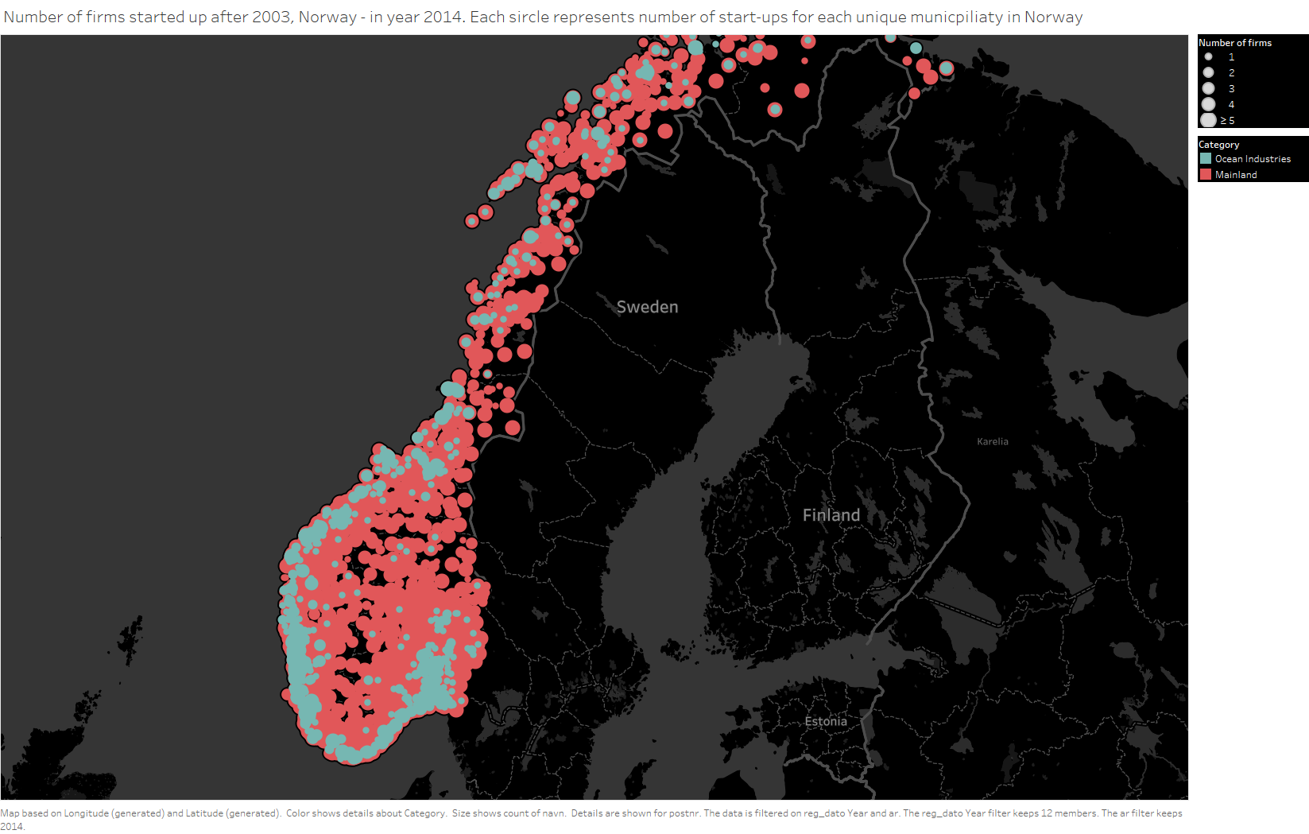
Number of Start-ups (born after 2003)

Slide 40
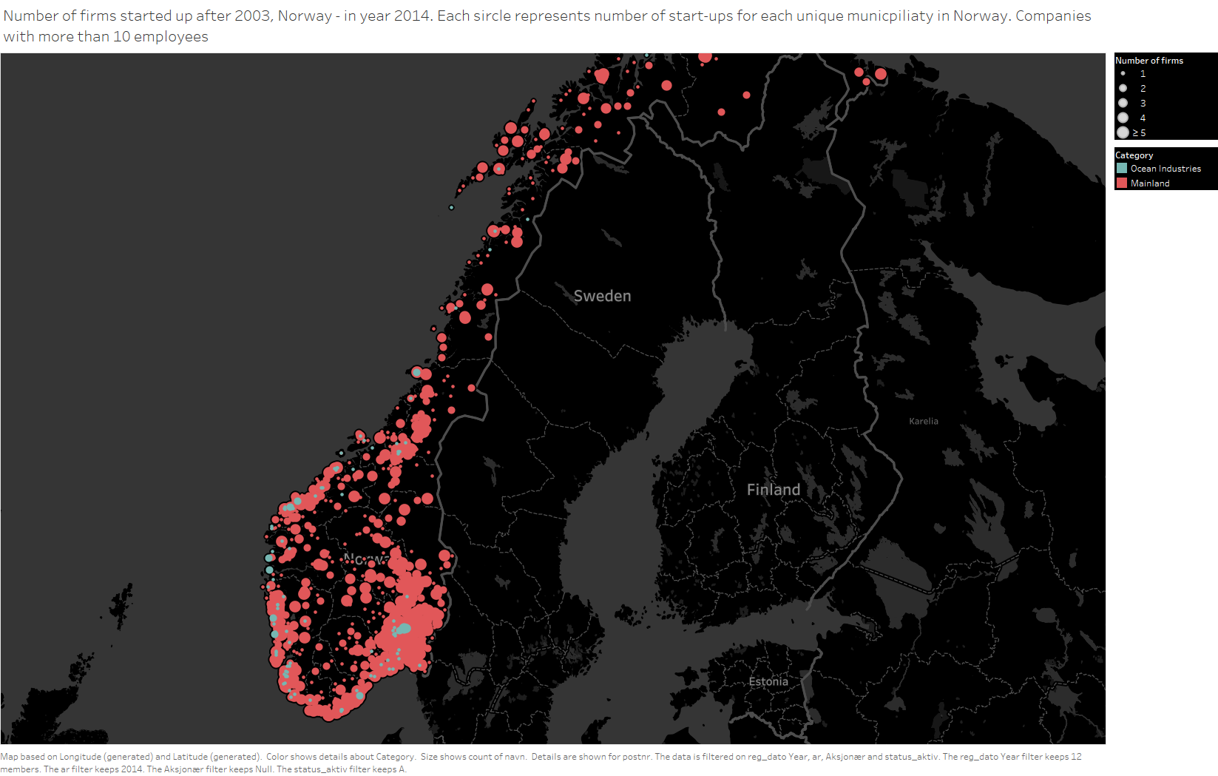
Number of Start-ups (born after 2003) with more than 10 employees

Slide 41
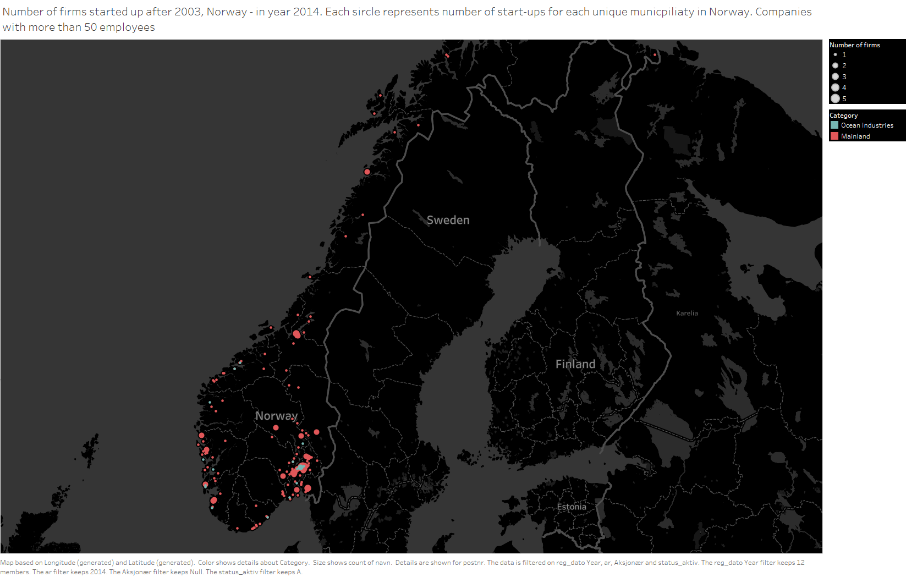
Number of Growth Start-ups (born after 2003) with more than 50 employees

Slide 42
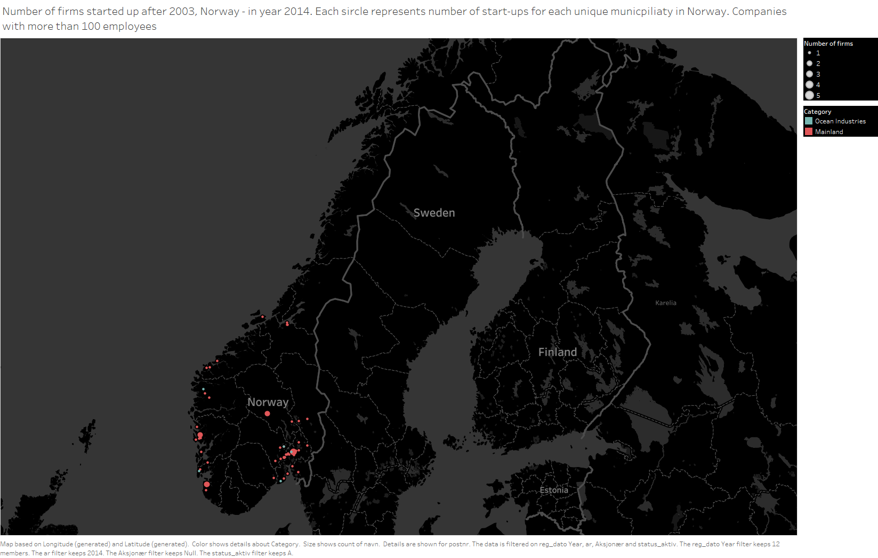
Number of Scale-ups (born after 2003) with more than 100 employees
Scale-ups kommer fra
Sterke klynger og Store byer

Slide 43
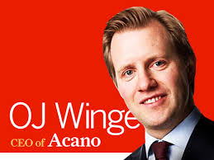
En norsk Tandberg enhjørning
Notes:
43

Slide 44
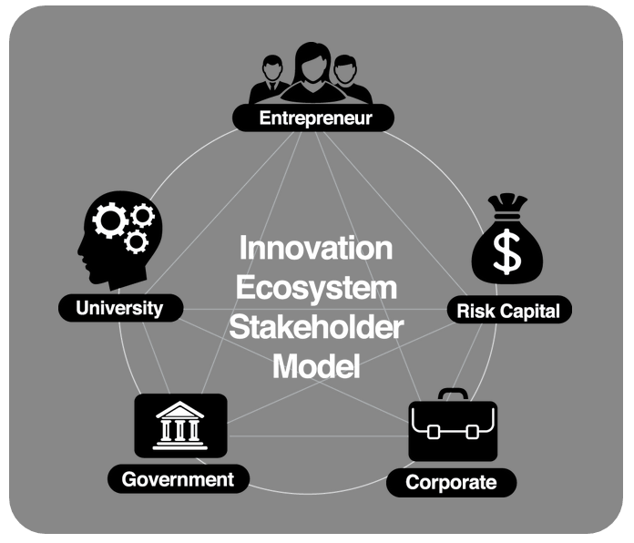
Nye bedrifter skapes i sterke innovative økosystemer

Slide 45
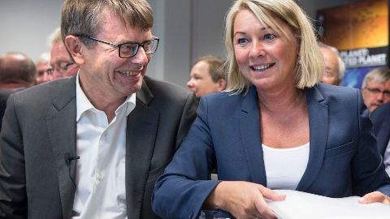
MIT REAP Southwest Norway rapporten ble presentert for Næringsministeren under Arendalsuken 2017: «Flest nye jobber skapes i de unge vekstbedriftene»

Slide 46
Glem Triple Helix Modellen
Bygg Innovative Økosystemer
«Kendall Square»

Slide 47
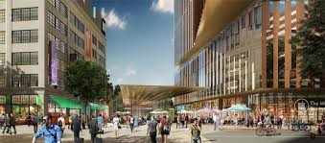
Kendall Square
Fornebu

Slide 48
Vi trenger mer effektive entreprenørskapsakseleratorer
Vi trenger en ny politikk for entreprenørskapsskalering

Slide 49
Hva må Østlandet gjøre for lykkes i den globale konkurransen?
Bygge sterkere innovative økosystemer (rundt universitetene)
Utvikle sterkere entreprenørskaps-akseleratorer (i næringsklyngene)
Tiltrekke mer venturekapital til unge vekstbedrifter
Notes:
49

Slide 50
Hvilke næringer bør Østlandet satse på?
Havnæringene
Oslonæringene
Bionæringene
Notes:
50

